Slide 1
শিক্ষক পরিচিতি
মোঃজয়নাল আবেদীন
সহকারী শিক্ষক
পূর্ব গুজারা মোহাম্মদীয়া সিনিয়র মাদ্রাসা। রাউজান, চট্টগ্রাম ।
পাঠ শিরোনাম
শ্রেণীঃ সপ্তম
বিষয়ঃ কৃষি শিক্ষা
অধ্যায়ঃ চতুর্থ
মোট ছাএ ছএী সংখ্যঃ ৫২
উপস্থিত সংখ্যাঃ ৪৫
অনুউপস্স্থিত সংখ্যাঃ ০৭

Slide 2
কৃষি ও জলবায়ু
পাঠঃ ১; ২; ৩; ৪
আলোচনার মূল বিষয়ঃ
কৃষিতে জলবায়ুর প্রভাব
ঋতু ভেদে বাংলাদেশের ফল ও ফসল
চাষে ব্যপক পরিবর্তন হয়ে থাকে।
যেমনঃ ১। রবি মৌসুম
২। খরিপ মৌসুম

Slide 3
শিটখন ফলঃ
১।কৃষি মৌসুমের বৈশিষ্ট্য বর্ণনা করতে পারব।
২। রবি ও খরিপ মৌসুমের ফসলাদি শনাক্ত করতে পারব।
৩।মৌসুম নিরপেক্ষ ফসলাদি শনাক্ত করতে পরব।
৪। কৃষি উৎপাদনে আবহাওয়া ও জলবায়ুর প্রভাব ব্যাখ্যা করতে পারব।

Slide 4
পাঠঃ১
কৃষি মৌসুম
ক় রবি মৌসুম
খ় খরিপ মৌসুম

Slide 5
পাঠঃ২
ক। রবি মৌসুমঃ
১। রবি মৌসুমে তাপমাএা কম থাকে।
২। বৃষ্টিপাত কম থাকে।
৩। বায়ুর আর্দ্রতা কম থাকে।
৪। ঝড়ের আশঙ্কা কম থাকে।
রবি মৌসুমের ফসলাদি গুলো হল।
যেমনঃ মূলা, গোল আলু, রসুন
ইত্যদি।

Slide 6
পাঠঃ৩
খ। খরিপ মৌসুমঃ
১। খরিপ মৌসুমে তাপমাএা কম থাকে।
২। বৃষ্টিপাত কম থাকে।
৩।বায়ুর আর্দ্রতা কম থাকে।
৪। শিলা বৃষটির আশঙকা কম থাকে।
খরিপ মৌসুমের ফসলাদি গুলো হল।
যেমনঃ মুখি, ঢ়েঁড়স, করলা ইত্যাদি

Slide 7
পাঠঃ৪
মৌসুম নিরপেক্ষ ফসলঃ
যে সকল ফসল সকল ঋতুতে চাষ হয়ে থাকে সেগুলোকে মৌসুম নিরপেক্ষ ফসল বলে।
যেমনঃ লাল শাক, বেগুন, পেঁপে, কলা।

Slide 8
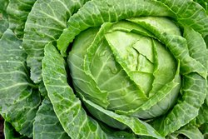
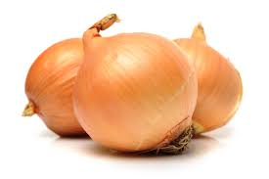
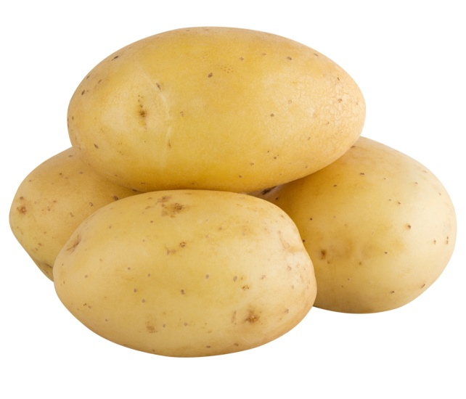
রবি ফসল
বাঁধাকপি
পেঁয়াজ
আলু

Slide 9
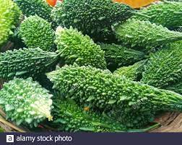
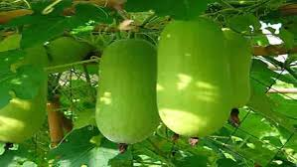
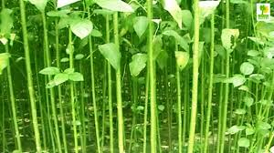
খরিপ ফসল
করলা
চালকুমরা
পাট

Slide 10
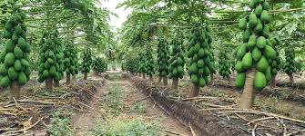
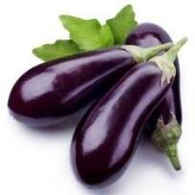
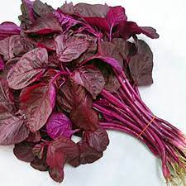
মৌসুম নিরপেক্ষ ফসল
পেঁপে
বেগুন
লালশাক

Slide 11
বাড়ি কাজ
নিচের ছকে রবি ফসল ও খরিপ ফসলের নাম লিখঃ
রবি ফসল
খরিপ ফসল

